Slide 1
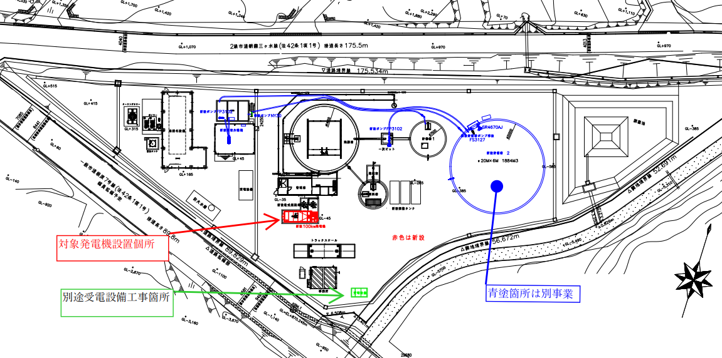
発電機取替工事
（県費ふじのくにエネルギー地産地消推進事業）
農林水産省補助
畜産バイオマス地産地消対策事業

